Slide 1
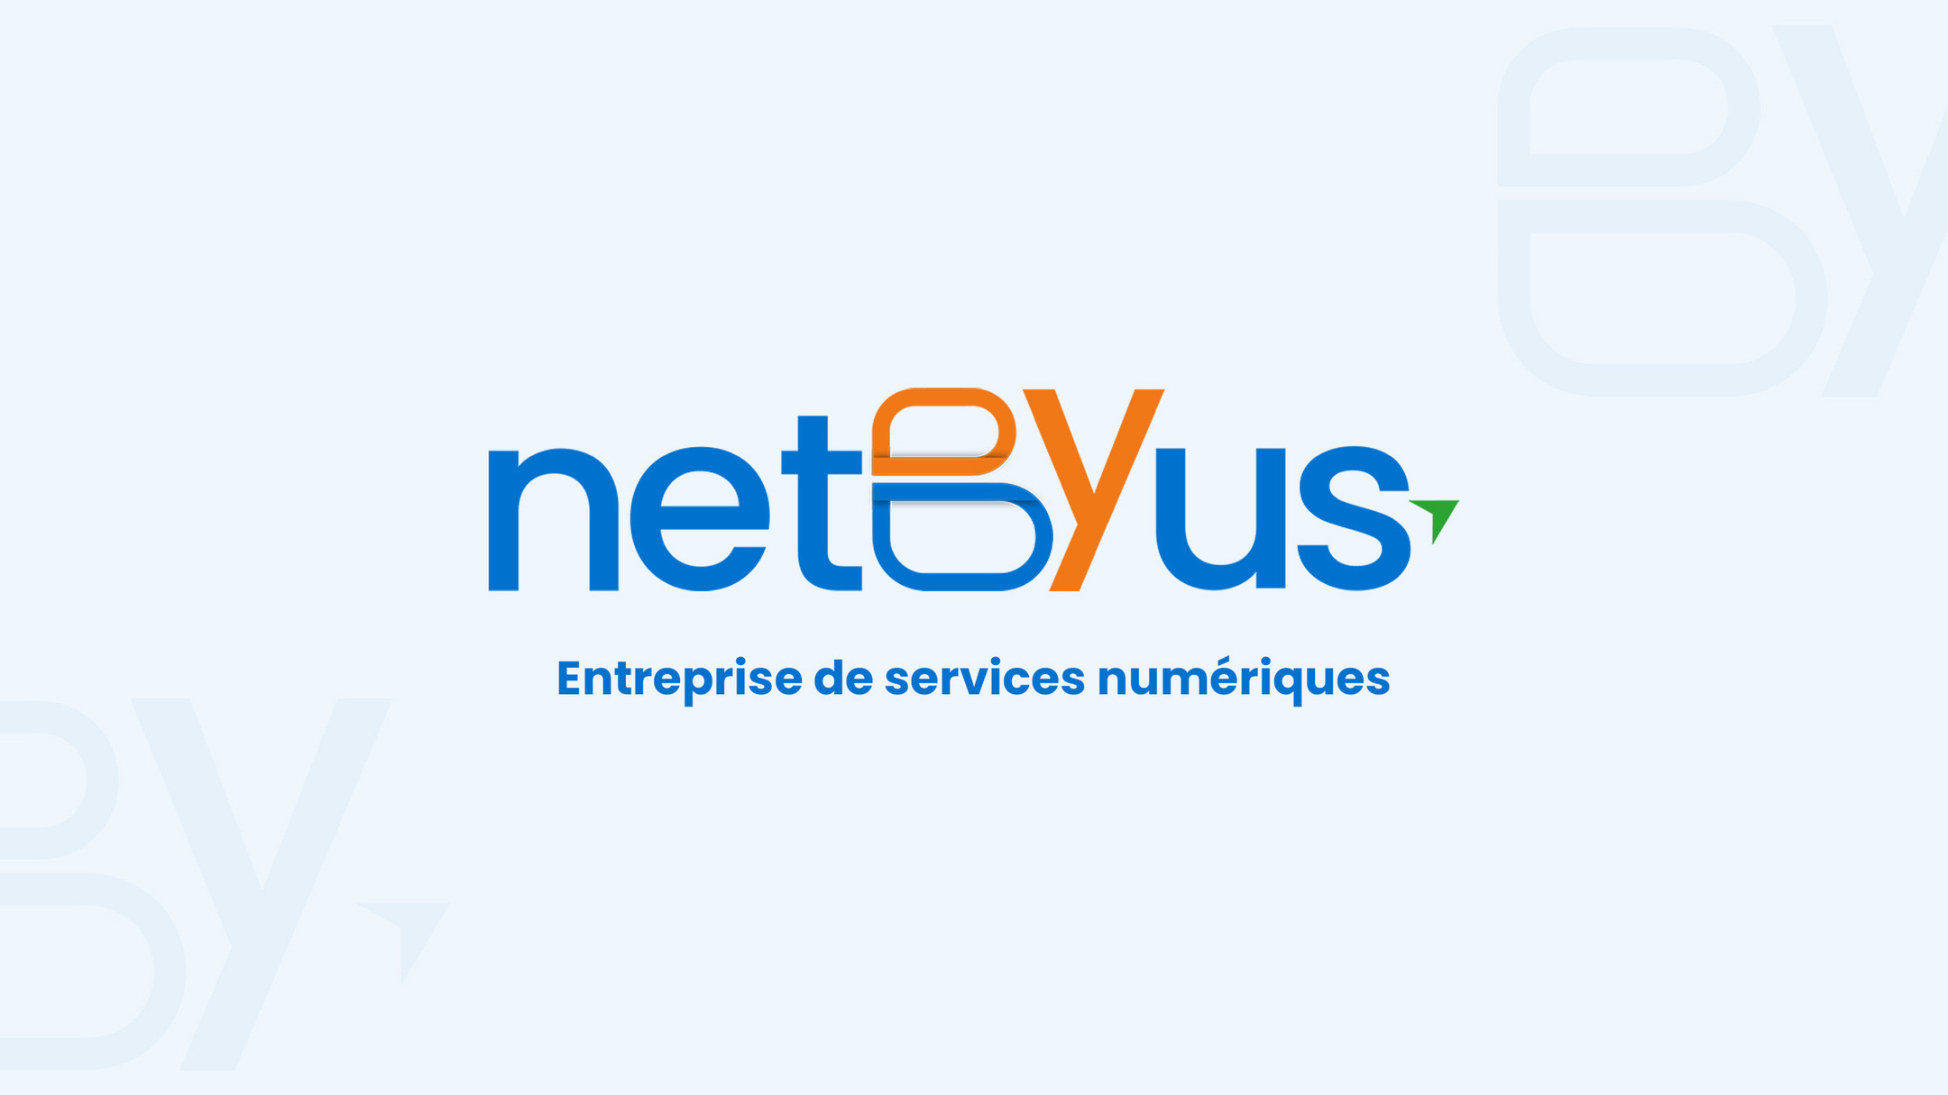

Notes:
1

Slide 2








Qui sommes-nous ?
NetByUs est une entreprise internationale de services numériques, organisée autour de trois domaines d'expertise :
Édition de solutions SaaS
Conseil (Consulting)
Infrastructure & Cloud
Notre approche 360° couvre tout le cycle de vie d’un projet informatique :
Conception
Réalisation
Accompagnement
  Analyse des besoins
  Conception technique
  Assistance à maîtrise d’ouvrage
  Développement
  Tests et validation
  Déploiement
  Formation
  Support
  Amélioration continue
2

Slide 3






Notre approche méthodologique
NetByUs s’appuie sur une méthodologie d’intervention structurée, inspirée des meilleures pratiques internationales en gestion de projet et en gouvernance des systèmes d’information (PRINCE2, ITIL, etc.). Cette approche garantit une parfaite adéquation entre les besoins métiers, les solutions déployées et les objectifs stratégiques du projet.
Cadrage de la mission
Définir les objectifs et la portée du projet
1
Accompagnement de bout en bout
Suivi et pilotage du développement
Assurer un suivi production et post production
5
2
Surveiller les progrès et ajuster si nécessaire
Assistance aux recettes
Contrôle qualité
Soutenir les tests et l’acceptation du projet
4
3
Assurer que les livrables répondent aux normes
3
Notes:
3

Slide 4
Assistance à Maîtrise d’Ouvrage (AMOA)
Nous pouvons accompagner l’UGP à :
Cadrage et pilotage fonctionnel
Qualité, recette et tests
  Recueillir et formaliser les besoins métiers
  Piloter le projet et gérer les demandes d'évolution
  Assurer l'interface entre les métiers et les équipes de développement
  Superviser les tests d'intégration et de sécurité
  Garantir la qualité et la conformité des livrables
  Piloter la recette fonctionnelle et le traitement des anomalies
Automatisation des processus
Accompagnement et déploiement
  Vérifier la cohérence des règles de gestion
  Valider les workflows et circuits de validation
  Identifier les processus à automatiser pour optimiser les opérations
  Accompagner la prise en main
  Accompagner la conduite du changement
  Piloter la mise en production et le suivi post-déploiement
4
Notes:
4

Slide 5

Quelques références clés
Avant-projet
  Analyse des processus métiers
  Harmonisation des besoins entre les différents pays
  Définition de l'architecture de l'ERP multi-pays et du système de contrôle d'accès
Doehler Afrique de l’Ouest & Afrique Centrale
Phase projet
Döhler est un producteur, distributeur et fournisseur mondial d’ingrédients naturels et de systèmes d’ingrédients à base de technologies, notamment des additifs alimentaires, destinés aux industries agroalimentaires.
  Conception et développement de l’ERP multi-pays intégrant plusieurs domaines métiers et de la solution de contrôle d’accès et de gestion des accès sécurisés
  Tests unitaires, tests d’intégration et tests de performance
Après-projet
22
07
  Formation et accompagnement des utilisateurs
  Accompagnement à la mise en production
  Support, maintenance et amélioration continue
pays
sites
5

Slide 6
Quelques références clés
Avant-projet
  Recueil et formalisation des besoins
  Élaboration du cahier des charges pour la digitalisation du Système de Management Intégré Qualité, Sécurité et Environnement (SMI-QSE)
SDP Groupe
Phase projet
  Conception d’une solution basée sur une base existante développée par NetByUs, améliorée pour ce projet
  Développement, tests unitaires et tests d’intégration
Un groupe qui met au service des maîtres d’ouvrage publics et privés une expertise internationale sur des projets d’infrastructures de transport, d’ouvrages d’art et immobiliers.
Après-projet
  Formation et accompagnement des utilisateurs
  Accompagnement à la mise en production
  Support, maintenance et amélioration continue
7

Slide 7

Quelques références clés
Avant-projet
  Recueil et formalisation des besoins
  Élaboration du cahier des charges pour la solution de gestion des dossiers notariaux
Cabinet Notarial ADYK
Phase projet
  Conception, développement et intégration de la solution de gestion électronique des archives et des documents (GED)
  Tests unitaires, tests d’intégration et tests fonctionnels
ADYK est un cabinet notarial spécialisé dans l’accompagnement juridique des particuliers, des entreprises et des institutions.
Après-projet
  Formation et accompagnement des utilisateurs
  Accompagnement à la mise en production
  Support, maintenance et amélioration continue
6

Slide 8




Ce qui caractérise nos interventions
Nos interventions reposent sur quatre engagements qui garantissent la réussite de chaque projet.
Une approche orientée besoins métiers
Un support de proximité efficace et continu
Un engagement axé sur les résultats
Une expertise multisectorielle reconnue
8
Notes:
8

Slide 9






Nos coordonnées
Notre équipe est à votre disposition pour répondre à vos besoins et vous accompagner dans vos projets.
Site web
Email
netbyus.com
contact@netbyus.com
Téléphone
Localisation
+229 01 55 01 83 63
Cadjehoun, Cotonou, Bénin
LinkedIn
Facebook
linkedin.com/company/net-by-us
facebook.com/netbyus
9
Notes:
9

Slide 10


